Slide 1
8 - 3
المحيط

Slide 2
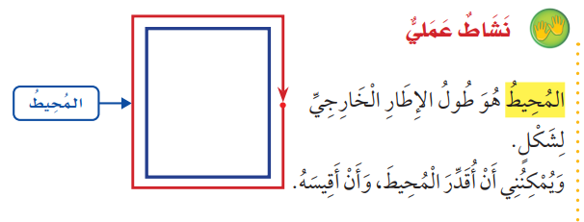
فكرة الدرس
أجد محيط الشكل
المفردات
المحيط

Slide 3
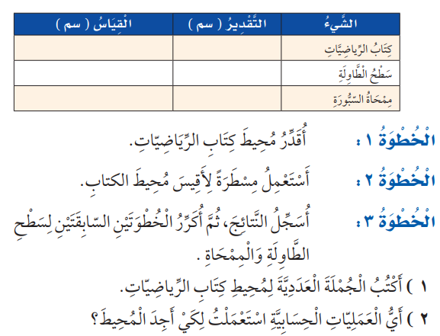

Slide 6
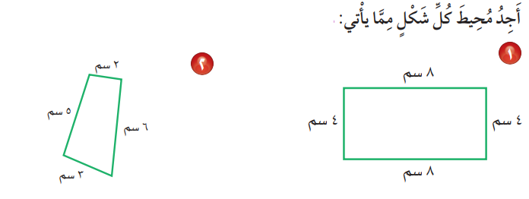

Slide 8
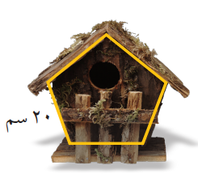

Slide 10
